Slide 1


Retrospektivní antropologie
ESF II projekt Západočeské univerzity v Plzni
reg. č. CZ.02.2.69/0.0/0.0/18_056/0013239
Mikrostruktura kosti a zubu: rekonstrukce života minulých populací
Anna Pankowská
LS 2021 (zvuk)

Slide 2
Obsah
Histologie kostní tkáně
Využití v antropologii
Histologie zubních tkání
Využití v antropologii
HISTOMORFOMETRIE

Slide 3
Histologie kostní tkáně

Slide 4
Buňky
Mezibuněčná hmota
Organizace kostní tkáně
Modelace a remodelace kostní tkáně

Slide 5
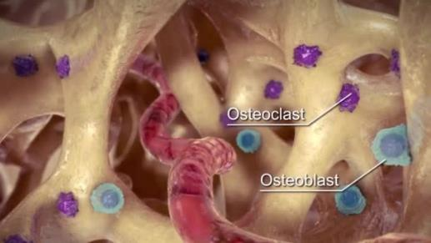
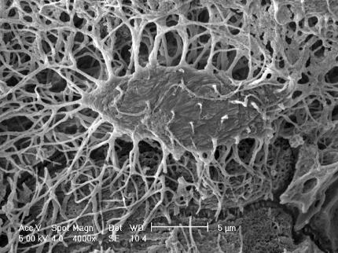
Buňky
Osteoblasty
Osteocyty
Osteoklasty
https://www.nasa.gov/mission_pages/station/research/news/osteocytes

Slide 6
Mezibuněčná hmota
Organická složka: kolagen typu I, nekolagenní bílkoviny.
Anorganická složka: fosforečnan vápenatý ve formě hydroxyapatitu.

Slide 7
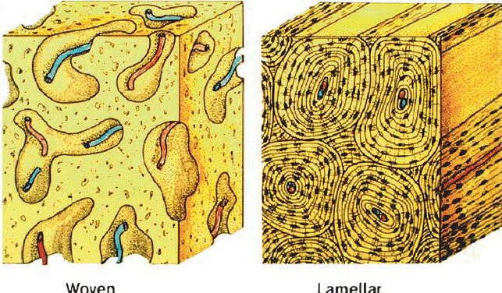
Organizace kostní tkáně
Primární (vláknitá, fibrální) kost
Sekundární (lamelární) kost

Slide 8
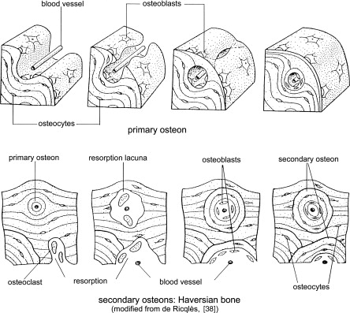
Primární kost
Nepravidelné, náhodné uspořádání.
Během vývoje, při hojení atd.
Primární vaskulární kanál = non-Haversův kanál.
Primární osteony.
Obvodové lamely.

Slide 9
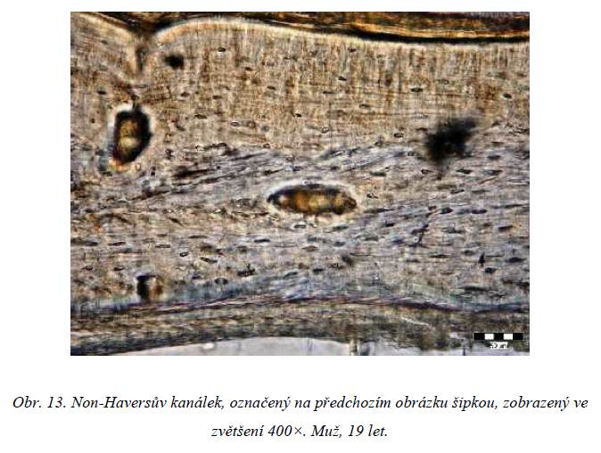
non-Haversovy kanálky
Absolonová (2012)

Slide 10
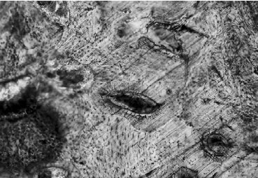
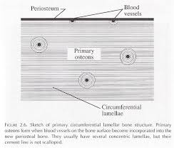
Primární osteon

Slide 11
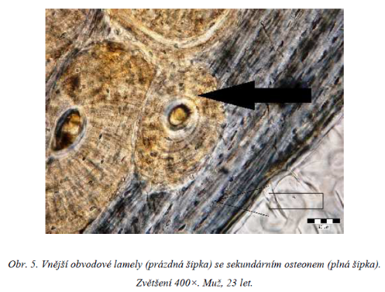
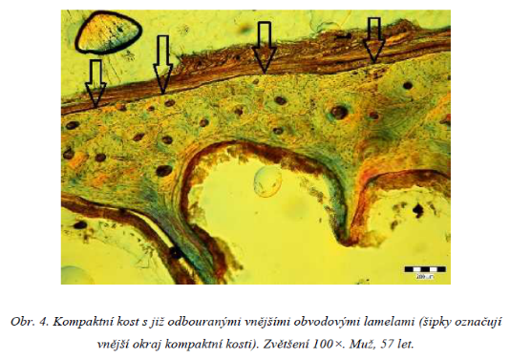
Obvodové lamely
Absolonová (2012)

Slide 12
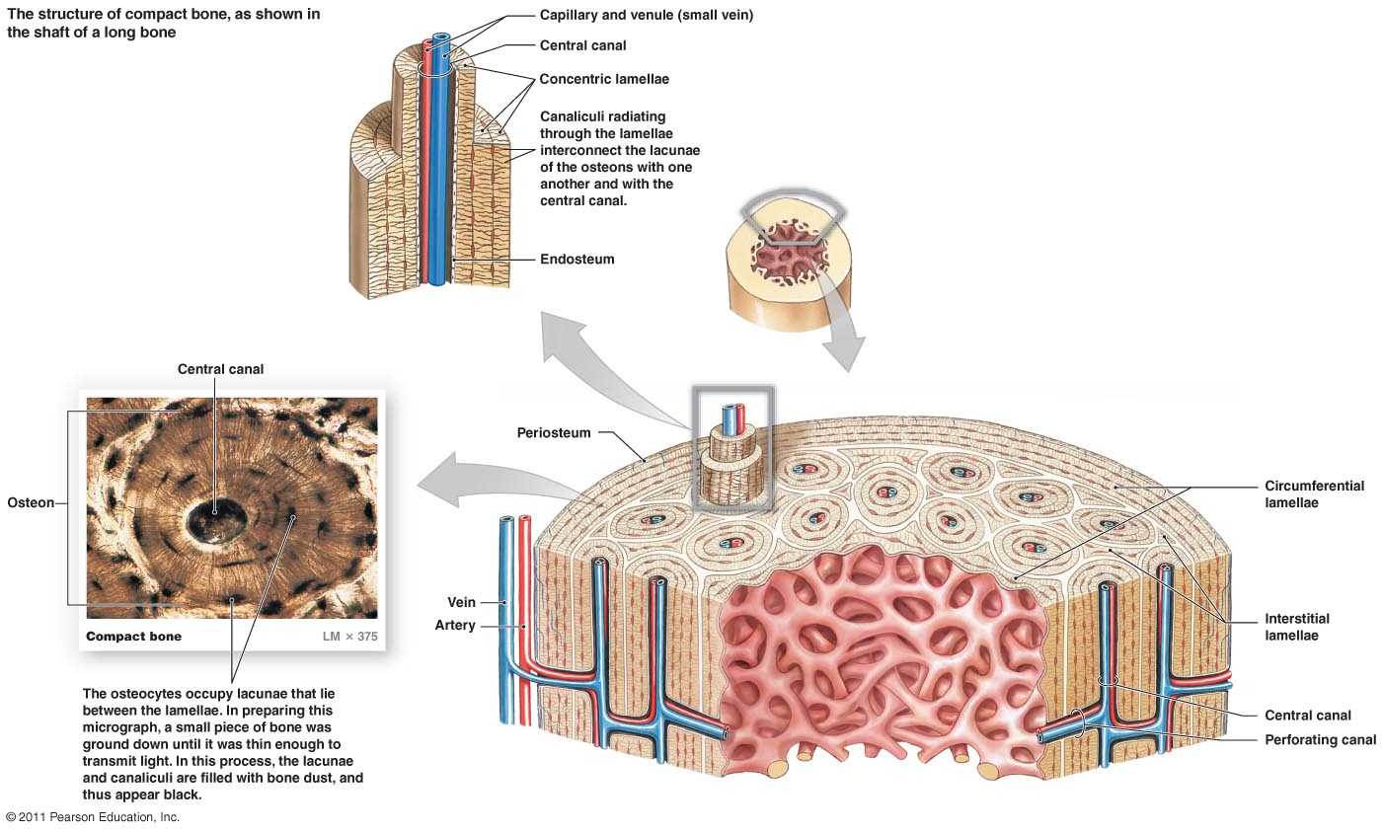
Sekundární kost
Uspořádání do lamel
  Obvodové lamely (zbytky)
  Osteonální lamely
Haversův systém, osteon I.,II.
  4 až 20 lamel

Slide 13
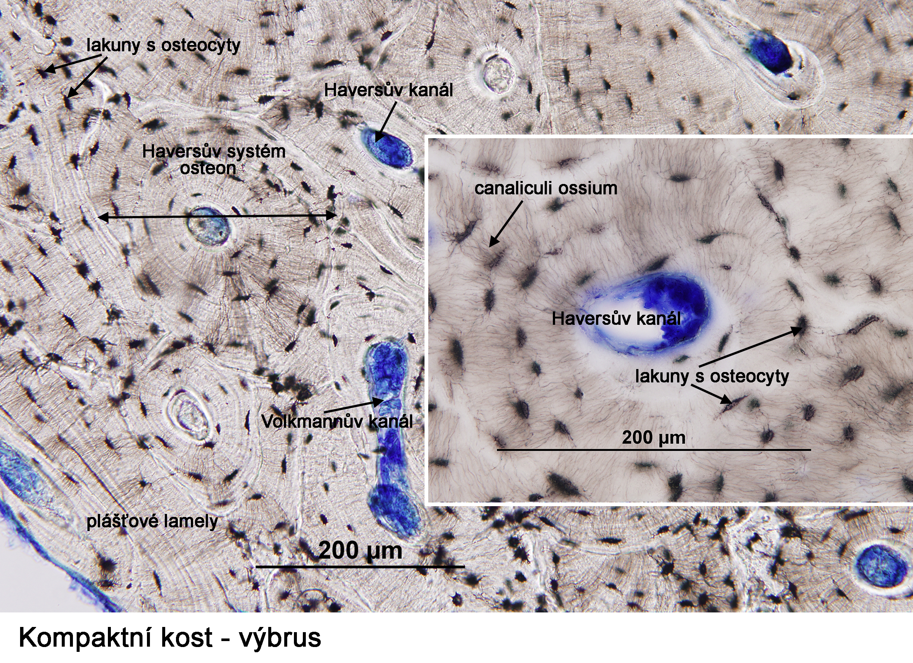
http://www.lfp.cuni.cz/histologie/

Slide 14
Vmezeřené (intersticiální) lamely
Fragmenty osteonů vytvářejí tzv. intersticiální (vmezeřené) lamely, které v kosti přetrvávají po celý život.
Komplikovaná kostní struktura, ve které vedle sebe existují osteony různé velikosti a stáří, formující se osteony, kompletní osteony, osteony ve stádiu odbourávání i jejich fragmenty.
V jakémkoli věku můžeme v kosti nalézt mladé i staré osteony zároveň.

Slide 15
Modelace a remodelace
https://www.youtube.com/watch?v=0dV1Bwe2v6c

Slide 16
Modelace a remodelace kostní tkáně
Modelace = růst kosti během vývoje.
Remodelace = neustálá obměna během celého života.
Osteocyty zalité v matrix se nedělí, nezvětšují a neprodukují novou hmotu.
Kost roste a mění se pouze apozicí.
Růst do délky a do šířky.

Slide 17
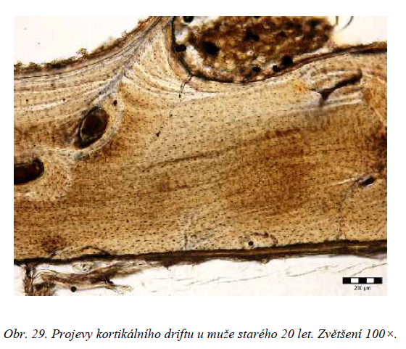
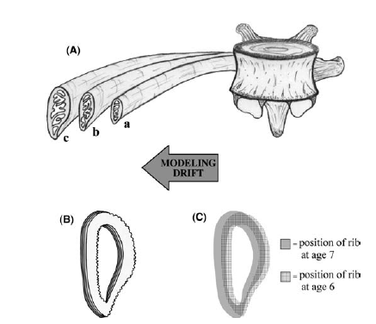
Modelace
Kortikální drift.
Více obvodových lamel.
Více non-Haversových kanálků.
Absence sekundárních osteonů a jejich fragmentů.
Absolonová (2012)
Katzenberg and Saunders (2018)

Slide 18
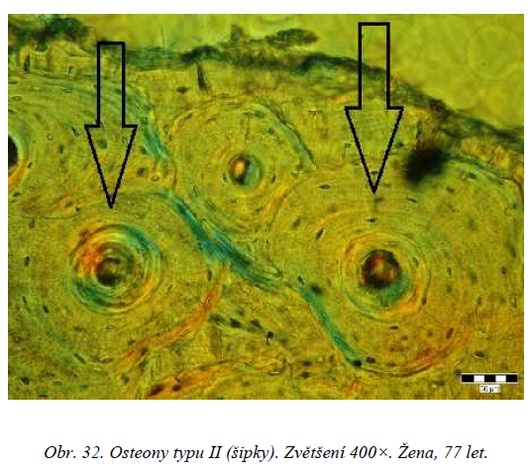
Remodelace
Celý život.
Sekundární osteony.
Odbourávání obvodových lamel a vyšší počet fragmentů.
Oprava mikrofraktur.
1. resorpce (osteoklast), 2. klidová fáze (vznik cementové linie = reversal line), 3. apozice (osteoblast).
Osteon typu II.

Slide 19
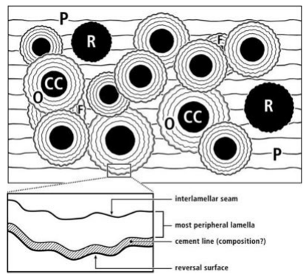
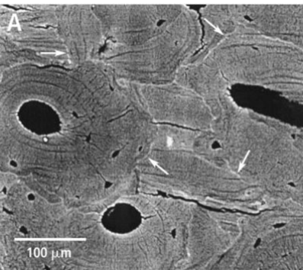
Cementová linie označuje oblast, kde se zastavila osteoklastická resorpce a byla následována tvorbou nové kosti.
Každý osteon reprezentuje vytvoření jedné kostní remodelační jednotky v minulosti. Počet osteonů na mm² plochy příčného řezu kostí tedy představuje viditelný důkaz minulé remodelační aktivity v této oblasti kosti u konkrétního jedince.
Skedros et al. (2005)

Slide 20
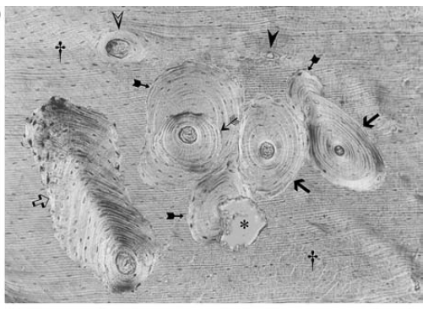
Primární lamelární kost
Primární osteon
Non-haversový kanálek
Fragment osteonu
Osteon (sekundární) typu II.
Osteon (sekundární) typu I.
Driftující osteon
Katzenberg and Saunders (2018)

Slide 21
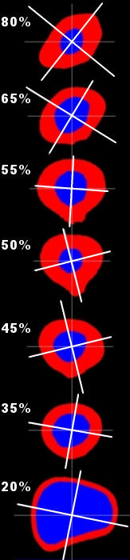
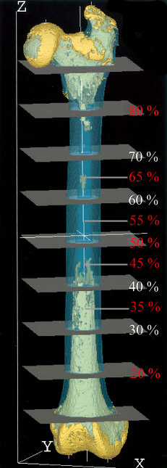

Plasticita kosti
Ruff et al. (2015)

Slide 22
Dynamika re/modelace během života
Během prvního a druhého roku života je obměněno téměř 50 % kostní hmoty.
Mezi třicátým a čtyřicátým rokem dosahuje minima a pak opět mírně stoupá (3 až 10 %).
Celkový úbytek = kosti ztrácejí nejprve spongiózu a potom i kompaktu.
Kompaktní kost se ztenčuje a zejména v jejích vnitřních vrstvách se objevují resorpční dutiny.

